Slide 1
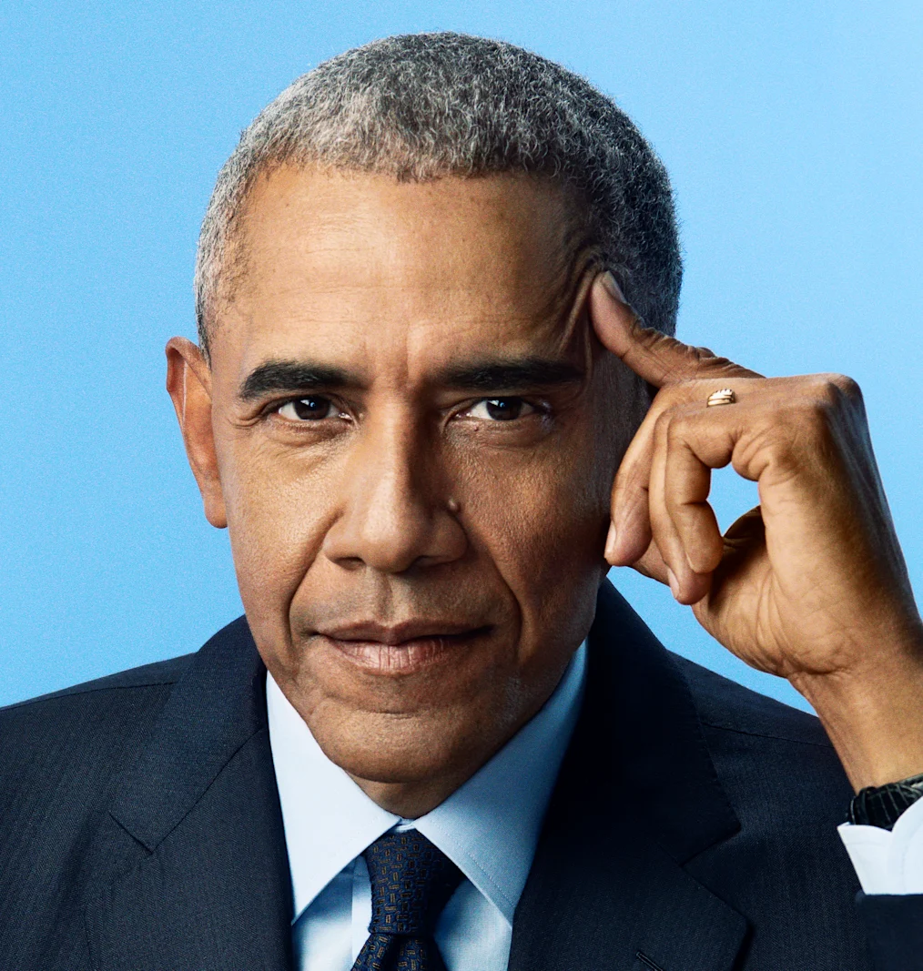
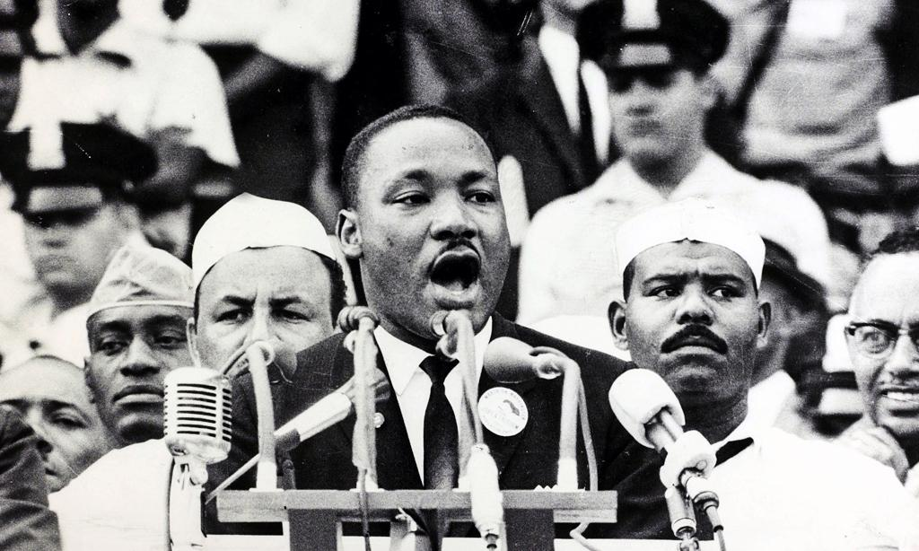

Vinkkejä puhe-esitykseen

Slide 2

Valmistaudu kunnolla!
helpottaa jännitystä: tiedät, mistä ja miten puhut – löydä oma tyylisi
tee muistiinpanot omaan tyyliisi
tärkeintä on, että suunnittelemasi rakenne toteutuu ja suurin osa sisällöstä
(kukaan ei tiedä, jos unohdat sanoa jotakin)
on inhimillistä unohtaa asioita – voit sanoa asian myös myöhemmin, kun muistat sen

Slide 3
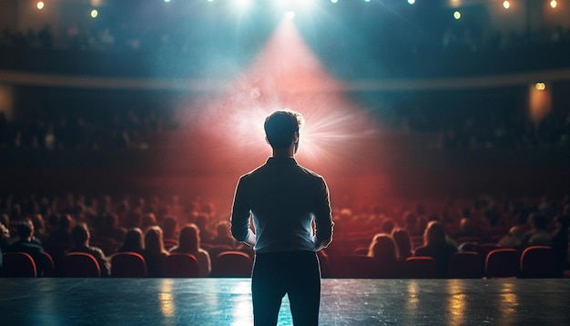
Esiintyminen paikalla olevalle yleisölle (”live-yleisö”)
pieni hengähdys alussa, pieni hiljainen hetki → yleisön huomio
katsahdus yleisöön, etsi jotkin hymyilevät kasvot
joskus voi olla hyvä katsoa takaseinää (isossa salissa esimerkiksi) – efekti siitä, että katsot kaikkia ja esiinnyt kaikille
esiinny seisten → fiksu vaikutelma, ääni kulkee paremmin

Slide 4

Esiintyminen videolla
puhu kameralle ajatellen, että se on sinun yleisösi
lähikuva korostaa sanatonta viestintää, joten ole tietoinen siitä, mitä sitä kautta viestit katsojalle
esiinny seisten → fiksu vaikutelma, ääni kulkee paremmin

Slide 5
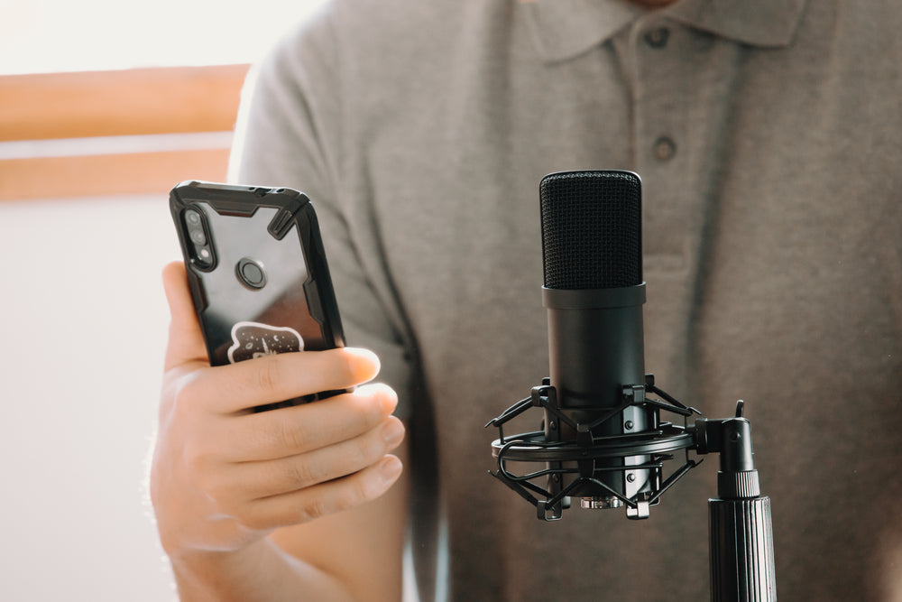
Esiintyminen äänitteellä eli audiolla
edellisiin lisäten…
Käytössäsi on nyt vain äänesi, joten panosta
havainnollisiin esimerkkeihin
mietittyihin taukoihin ja painotuksiin
rakenteeseen.

Slide 6

Ennen esitystä
avaa äänesi
hengitä (rentouttaa kehoa ja mieltä)

